Slide 1
SEGREGACJA ODPADÓW
RECYKLING

Slide 2
POZNAJCIE NASZYCH BOHATERÓW

Slide 3
WYSZKŁOLONY
Szklany słoik czy butelka!?
Toż to szkłoda wyrzucać takie surowce!

Slide 4
PAPA PIER
Mam osobistą
eko – kulturę, zbieram makulaturę.

Slide 5
PLASTIKA
METALIKA
Segreguję sztuczne tworzywa. To dla Ziemi pomoc prawdziwa!

Slide 6
ZMIESZKO
Czuję się bardzo zmieszany, gdy trafiają do mnie wartościowe surówce.

Slide 7
EL BIO
Naturalnie, że biodegradowalnie Amigo!
Wszystko, co z ziemi wyrosło na kompościk może wrócić!

Slide 8
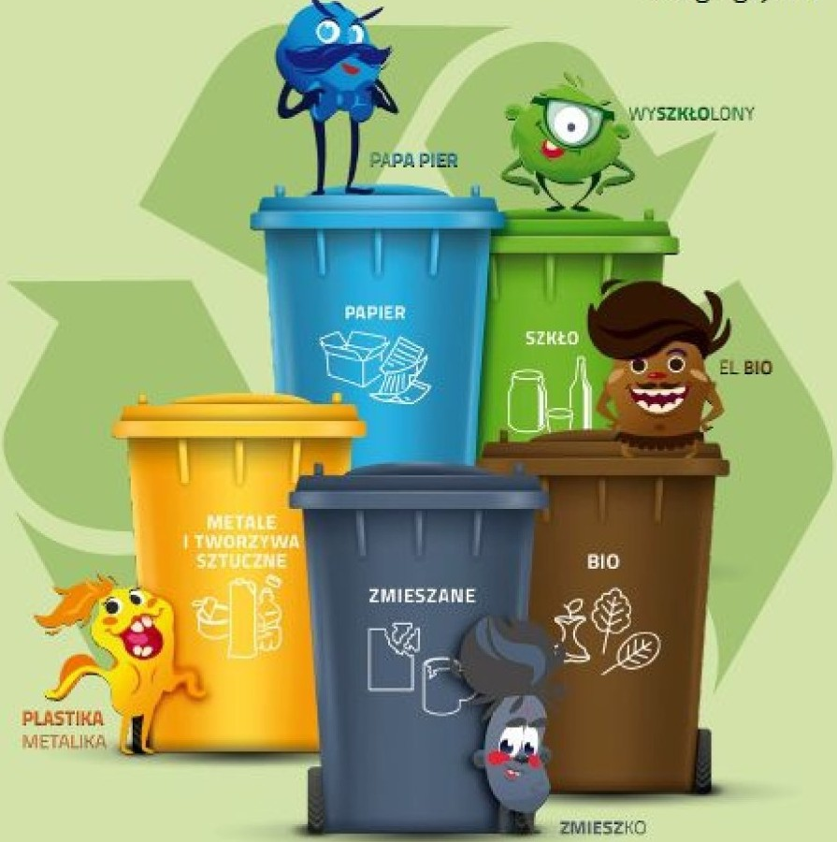
System Segregacji Odpadów

Slide 9
Segregowanie odpadów, to zbieranie odpadów do specjalnie oznakowanych pojemników, z podziałem na rodzaj materiałów, z których zostały wyprodukowane.

Slide 10
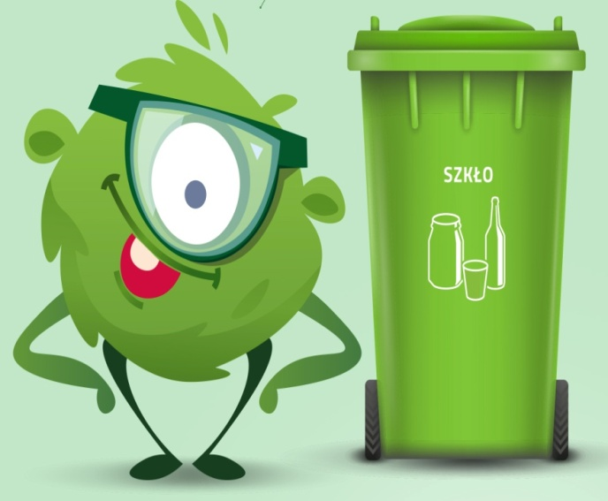
WRZUCAMY: NIE WRZUCAMY:
butelki i słoiki po napojach i żywności (w tym butelki po napojach alkoholowych i olejach roślinnych)
szklane opakowania po kosmetykach (jeżeli nie są wykonane z trwale połączonych kilku surowców)
ceramiki, doniczek, porcelany, fajansu, kryształów
szkła okularowego
szkła żaroodpornego
Zniczy z zawartością wosku
żarówek i świetlówek
Reflektorów
opakowań po lekach, rozpuszczalnikach, olejach silnikowych
Luster
szyb okiennych i zbrojonych monitorów i lamp telewizyjnych
termometrów i strzykawek

Slide 11
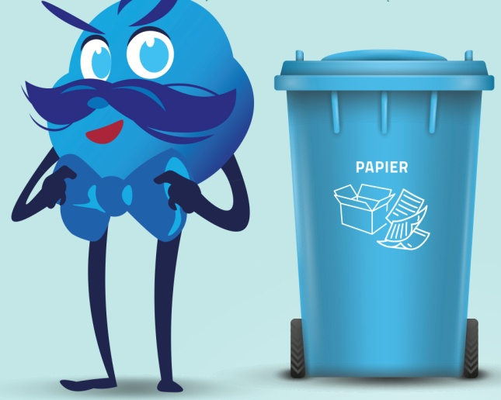
WRZUCAMY: NIE WRZUCAMY:
opakowania z papieru, karton, tekturę (także falistą)
katalogi, ulotki, prospekty
gazety i czasopisma
papier szkolny i biurowy,
zadrukowane kartki
zeszyty i książki
papier pakowy
torby i worki papierowe
ręczników papierowych i zużytych chusteczek higienicznych
papieru lakierowanego i powleczonego folią
papieru zatłuszczonego lub mocno zabrudzonego
kartonów po mleku i napojach
papierowych worków po nawozach, cemencie i innych materiałach budowlanych
tapet
pieluch jednorazowych i innych materiałów higienicznych
zatłuszczonych jednorazowych opakowań z papieru i naczyń jednorazowych
ubrań

Slide 12
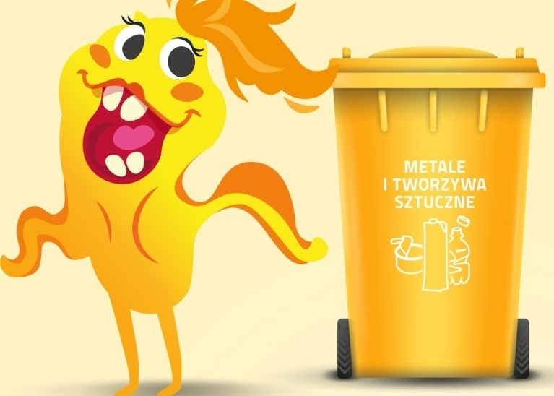
WRZUCAMY: NIE WRZUCAMY:
odkręcone i zgniecione plastikowe butelki po napojach
Nakrętki
plastikowe opakowania po produktach spożywczych
opakowania po mleku i sokach
opakowania po środkach czystości
kosmetykach (np. szamponach, paście do zębów) itp.
plastikowe torby, worki, reklamówki, inne folie aluminiowe,
puszki po napojach i sokach
puszki po konserwach
folię aluminiową
kapsle, zakrętki od słoików
butelek i pojemników z zawartością
plastikowych zabawek
opakowań po lekach i zużytych artykułów medycznych
opakowań po olejach silnikowych
części samochodowych
zużytych baterii i akumulatorów
puszek i pojemników po farbach i lakierach
zużytego sprzętu elektronicznego i AGD

Slide 13
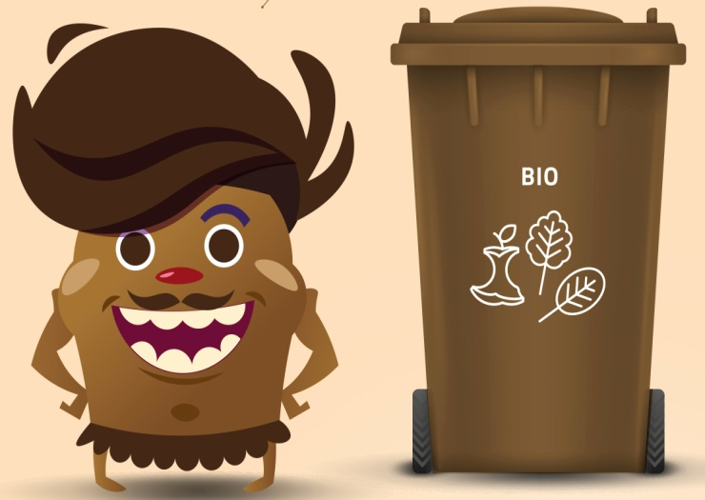
WRZUCAMY: NIE WRZUCAMY:
odpadki warzywne i owocowe (w tym obierki itp.)
gałęzie drzew i krzewów
skoszoną trawę, liście, kwiaty
trociny i korę drzew
niezaimpregnowane drewno
resztki jedzenia
kości zwierząt
oleju jadalnego
odchodów zwierząt
popiołu z węgla kamiennego
Leków
drewna impregnowanego
płyt wiórowych i pilśniowych MDF
ziemi i kamieni
innych odpadów komunalnych (w tym niebezpiecznych)

Slide 14
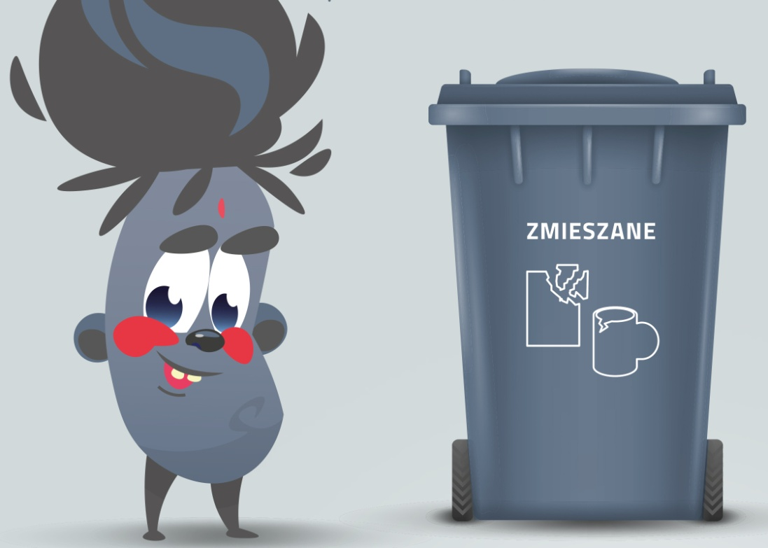
Do pojemnika z odpadami zmieszanymi należy wrzucać wszystko to, czego nie można odzyskać w procesie recyklingu, z wyłączeniem odpadów niebezpiecznych.

Slide 15
Segregacja i co dalej?
Recykling

Slide 16
Recykling oznacza powtórne wykorzystanie posegregowanych materiałów do ponownego przetworzenia.

Slide 17
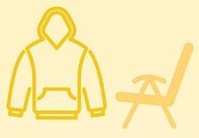
Drugie życie metalu i tworzyw sztucznych
1. Czy wiesz, że plastikowe odpady mogą rozkładać się nawet 500 lat? Lepiej nie skazywać ich na taki los. Segregując metale i tworzywa sztuczne dajemy im drugie życie.
2. Z żółtego pojemnika odbiera odpady profesjonalna firma transportowa, dlatego raz posegregowane nie zostają już zmieszane z innym rodzajem odpadów.
4. Z uzyskanego regranulatu powstają zupełnie nowe produkty, takie jak meble ogrodowe, czy bluzy z polaru.
3. Następnie czeka je sprawdzanie, sortowanie, rozdrabnianie i porządna kąpiel

Slide 18
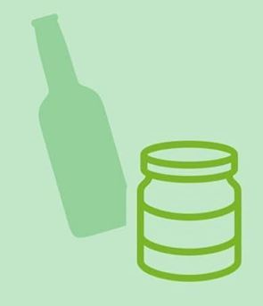
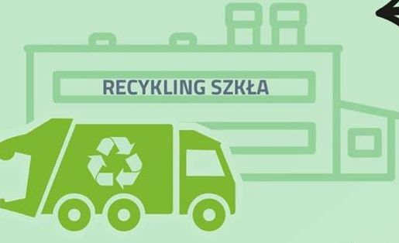
Niekończąca się opowieść o segregowanym szkle
1. Czy wiesz, że szklane odpady mogą być przetworzone w 100% i nieskończenie wiele razy?
2. Z zielonych kontenerów szkoło odbiera profesjonalna firma, której zadaniem jest dostarczyć je do recyklera.
4. Następnie w formie stłuczki szklanej trafiają do huty szkła, w której przetapia się ją na zupełnie nowe produkty.
3. Tutaj odpady są dokładnie sprawdzone, sortowane, kruszone i myte.

Slide 19
Krótka historia posegregowanego papieru
1. Masz gdzieś w domu stare opakowania z papieru lub tektury? A może chcesz pozbyć się starych gazet i niepotrzebnych ulotek? Wrzuć je do niebieskiego pojemnika.
2. Odpady te odbierze profesjonalna firma, w wybrany do zbiórki papieru dzień, albo z wykorzystaniem śmieciarki wyposażonej w przegrody na poszczególne kategorie odpadów.
3. Następnie czekać je będzie sprawdzanie, sortowanie i porządna kąpiel.
4. Z uzyskanej masy celulozowej, powstanie papier gotowy do ponownego wykorzystania.

Slide 20
Do czego służą bioodpady?
1. Resztki po jedzeniu lub części roślin? Oczywiście, że mogą się przydać. Wystarczy. że wrzucisz je do brązowego pojemnika na bioodpady.
2. Odbierze je profesjonalna firma, która dopilnuje, by nie zmieszały się z innym rodzajem odpadów.
4. Finalnie powstanie z nich cenny nawóz dla roślin lub biogaz, wykorzystywany do wytwarzania energii cieplnej. To opłaca się każdemu!
3. Następnie trafią do specjalnych kompostowni.

Slide 21
Jakie są losy odpadów zmieszanych?
1. Odpady zmieszane? Za takie uznawaj tylko te, których nie da się posegregować.
2. Odpady zmieszane odbierze profesjonalna firma.
4. Następnie zostaną podzielone na organiczne i te, które trafią bezpośrednio na składowiska. Im mniej tego typu odpadów, tym lepiej dla każdego.
3. Czekać je będzie sprawdzanie i sortowanie.

Slide 22
Daj odpadom drugie życie!

Slide 23
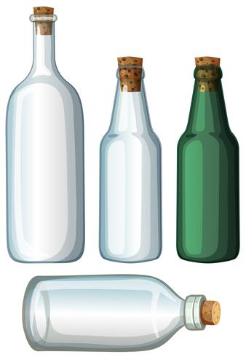
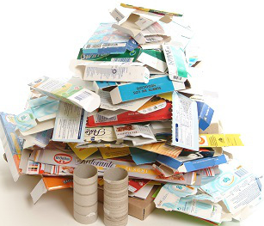
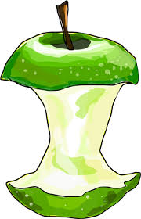
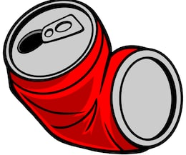
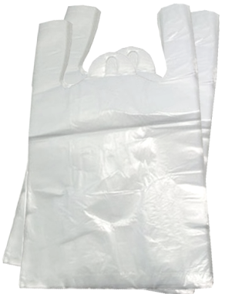
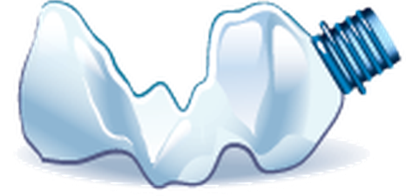
SZKŁO NIE ROSKŁADA SIĘ
PAPIER
6 MIESIĘCY
GUMA DO ŻUCIA
5 LAT
Jak długo rozkładają się śmieci?
BIOODPADY
2-12 MIESIĘCY
PUSZKI
50-200 LAT
PLASTIK
100 – 1000 LAT
REKLAMÓWKI FOLIOWE
300 LAT

Slide 24
SZKŁO
Ze:
słoików i butelek po żywności i napojach
szklanych opakowań po kosmetykach
Mogą powstać:
nowe szklane opakowania np.: słoiki
szklanki i kieliszki
szklane dekoracje
kafelki i blaty kuchenne
materiały budowlane w postaci włókien szklanych, materiałów porowatych, szkła piankowego

Slide 25
PAPIER
Z:
opakowań z papieru, kartonu, tektury
katalogów, ulotek
gazet i czasopism
papieru szkolnego i biurowego, zadrukowanych kartek
zeszytów i książek
papieru pakowego
toreb i worków papierowych
Mogą powstać:
nowe książki, zeszyty i gazety
papier toaletowy
filtry do kawy
opakowania do jajek
klosze oświetleniowe i abażury
maseczki ochronne

Slide 26
METALE I TWORZYWA SZTUCZNE
Z:
nakrętek i kapsli od butelek
opakowań z tworzyw sztucznych
opakowań wielomateriałowych np.: kartonów po mleku i sokach
toreb z tworzyw sztucznych
worków, reklamówek
aluminiowych puszek po napojach
puszek po konserwach
folii aluminiowej
zakrętek od słoików
Mogą powstać:
butelki z tworzyw sztucznych
torby wielokrotnego użytku, folie
osłony do wykładzin i dywanów
meble ogrodowe
zabawki, długopisy
ekrany przeciwhałasowe
ramy okienne z PCV

Slide 27
ODPADY BIODEGRADOWALNE
Z:
odpadów warzywnych i owocowych np.: obierek, skórek, pestek, ogonków
gałęzi drzew i krzewów
trawy, liści, kwiatów
trocin i kory drzew
niezaipmregowanego drewna
resztek jedzenia
Mogą powstać:
nawozy roślin ogrodowych, zarówno warzyw, drzew i krzewów owocowych jak i roślin ozdobnych
biogaz jako paliwo do produkcji energii elektrycznej i ciepła oraz do napędu pojazdów
składniki podłoża dla uprawy warzyw oraz kwiatów rabatowych i doniczkowych

Slide 28
ODPADY ZMIENNE
zabrudzony papier
lustro
piasek
żwirek dla kota
zbity kubek
zużyte środki czystości
ZOSTAJĄ ODPOWIEDNIO ZUTYLIZOWANE

Slide 29
Około 2 miliony ptaków i ssaków wodnych ginie na świecie na skutek połknięcia plastikowych odpadów wrzucanych do mórz i oceanów.
Wyrzucone w ciągu roku na całym świecie butelki PET, ustawione jedna na drugiej utworzyłoby wieżę o wysokości 28 milionów kilometrów.
Ponowny przerób stosu gazet o wysokości 125 cm pozwała na uratowanie sześciometrowej sosny.
CIEKAWOSTKI
Z 35 zużytych butelek PET można wyprodukować jedną bluzę z polaru
Wyprodukowanie 1 tony papieru wymaga ścięcia 17 drzew.
Każda szklana butelka ponownie wprowadzona do obiegu pozwała zaoszczędzić energię potrzebną do świecenia 100-Watowej żarówki przez 4 godziny.

Slide 30
Kodeks Młodego Ekologa

Slide 31
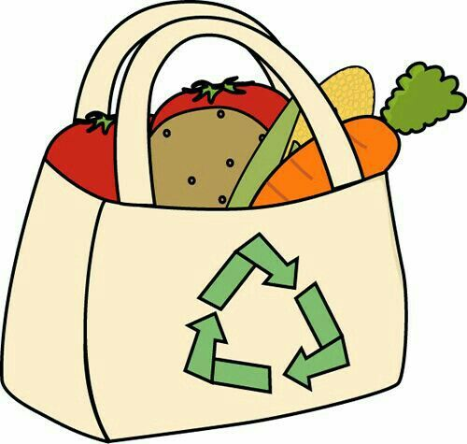
1. Zabieraj na zakupy swoją torbę i opakowania wielokrotnego użytku, w tym bidon i kubek na kawę.

Slide 32
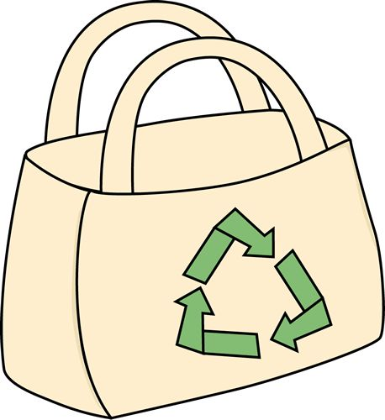
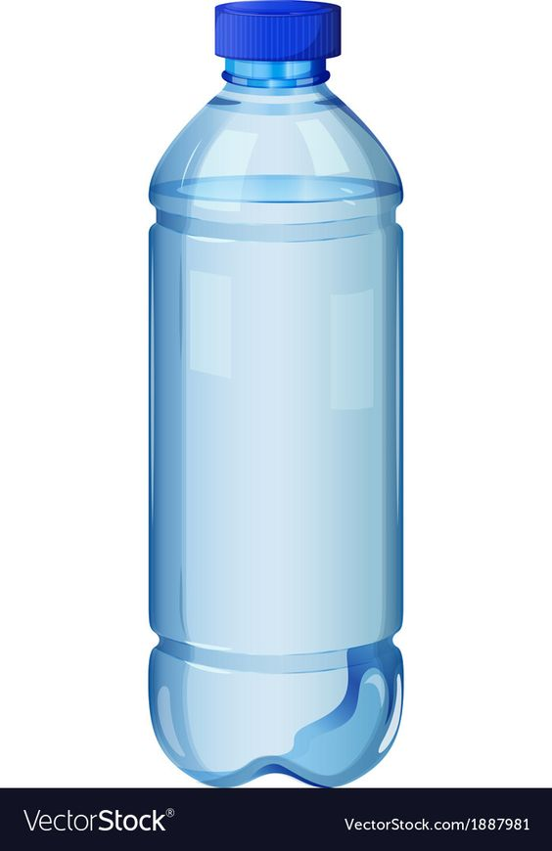
2. Zastąp nietrwałe produkty, takimi których będziesz używał dłużej, rób to w bardziej wydajny sposób.

Slide 33
3. Wymieniaj się rzeczami, których nie zamierzasz już używać.

Slide 34
4. Sprzedaj lub oddaj to czego masz za dużo, zamiast wyrzucać. Ktoś może jeszcze z tego skorzystać.

Slide 35
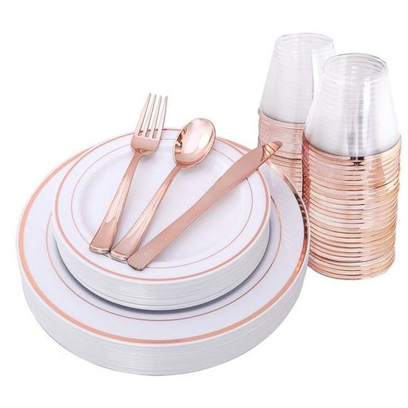
5. Ogranicz użycie produktów jednorazowych - w tym torebek foliowych, butelkowanej wody, naczyń jednorazowych, plastikowych słomek, sztućców, mieszadełek itp.

Slide 36
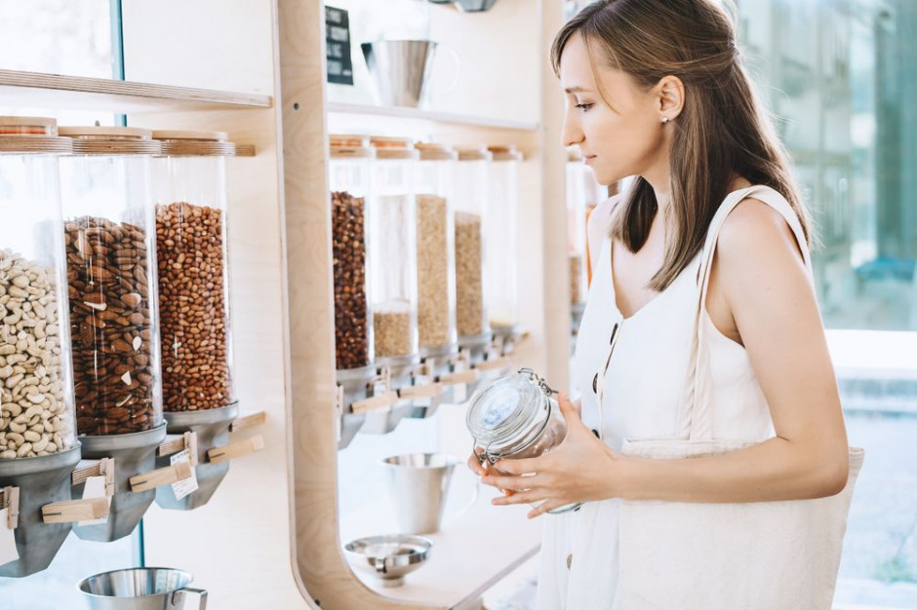
6. Wybieraj produkty żywnościowe i kosmetyczne pozbawione zbędnych opakowań. Staraj się kupować na wagę lub na sztuki do własnego pojemnika.

Slide 37
7. Kupuj bilety online, zrezygnuj z tych drukowanych.

Slide 38
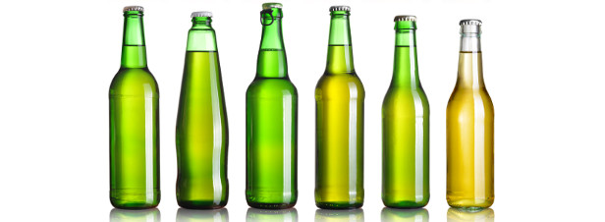
8. Korzystaj z opakowań objętych systemem kaucyjnym i nie zapominaj oddawać ich do sklepu.

Slide 39
9. Przyjrzyj się swoim dotychczasowym nawykom i praktykom, zastanów się jak możesz wpłynąć na dotychczasowe ograniczenie produkowania odpadów.

Slide 40
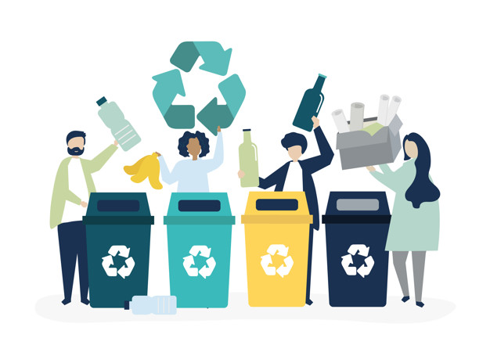
10. Inspiruj innych swoimi proekologicznymi działaniami – im nas więcej tym mniej odpadów.

Slide 41
Coś z niczego

Slide 42
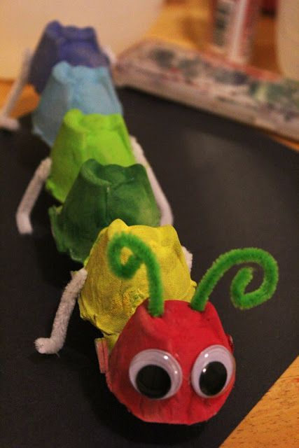
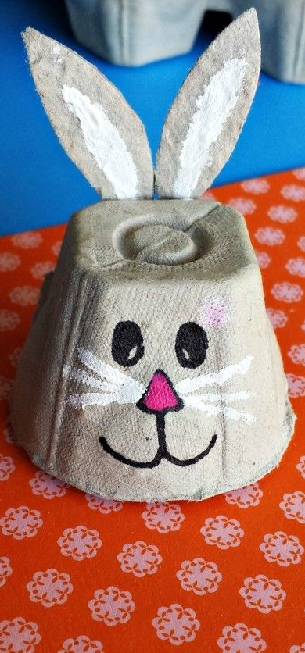
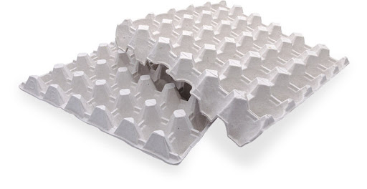
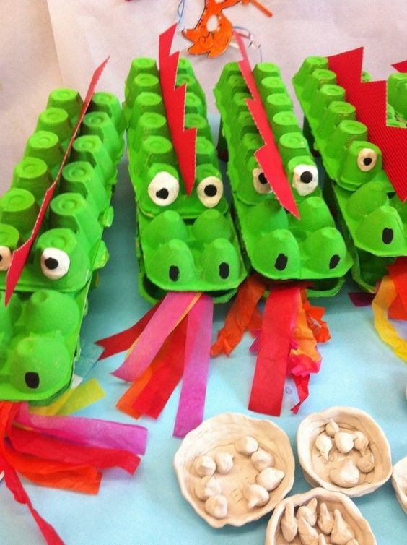
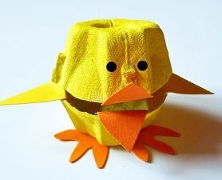
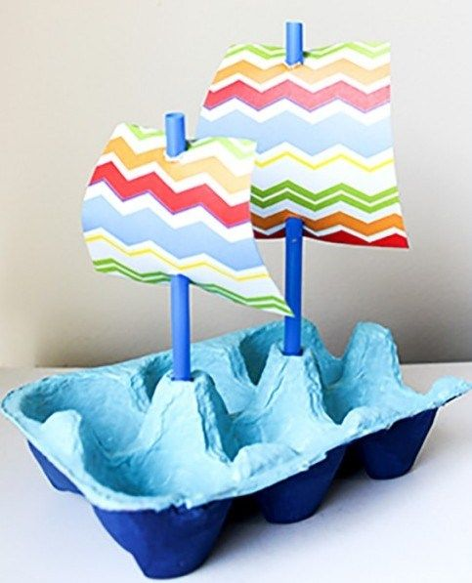

Slide 43
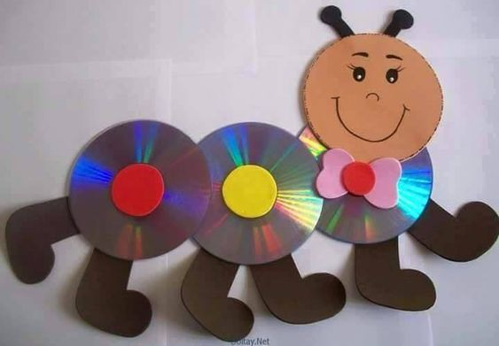
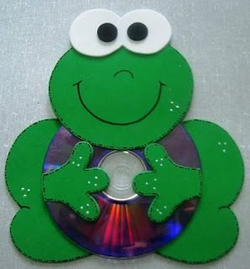
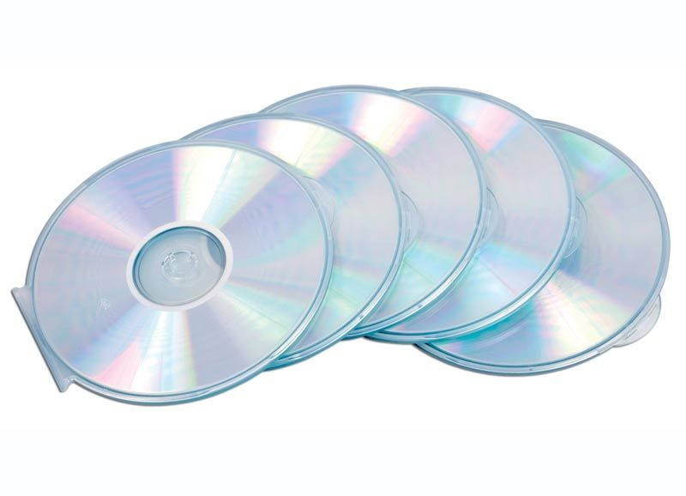
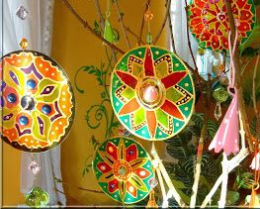
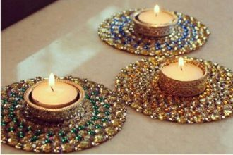

Slide 44
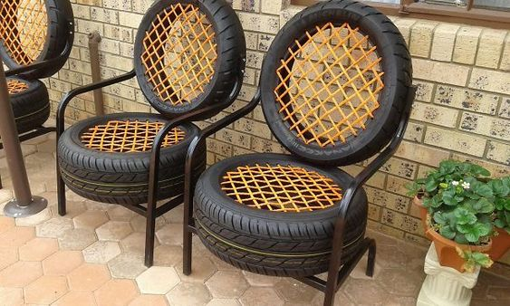
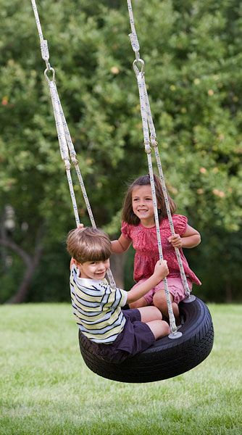
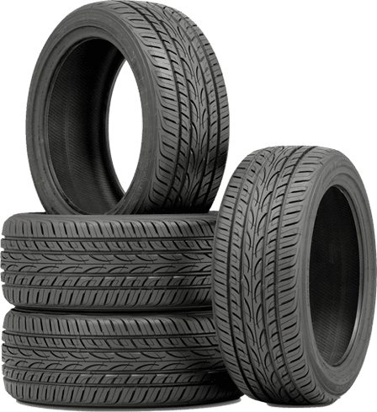
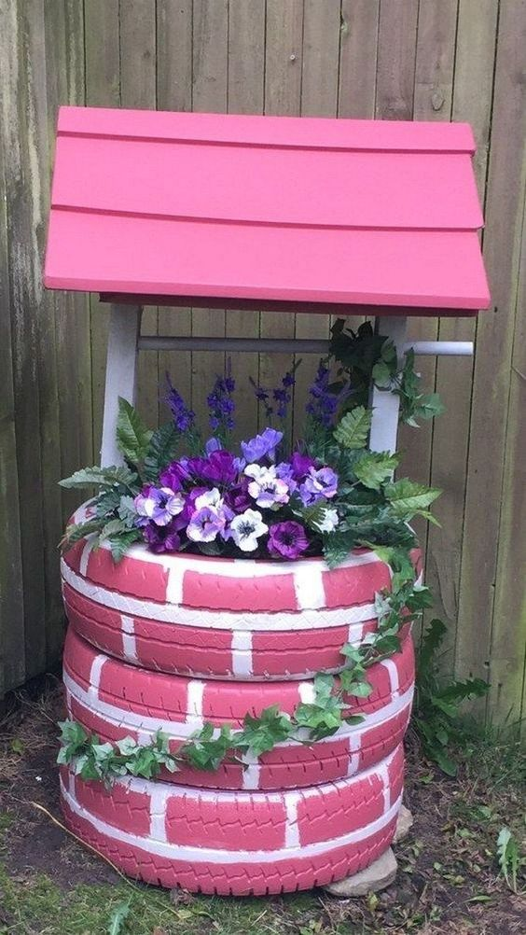
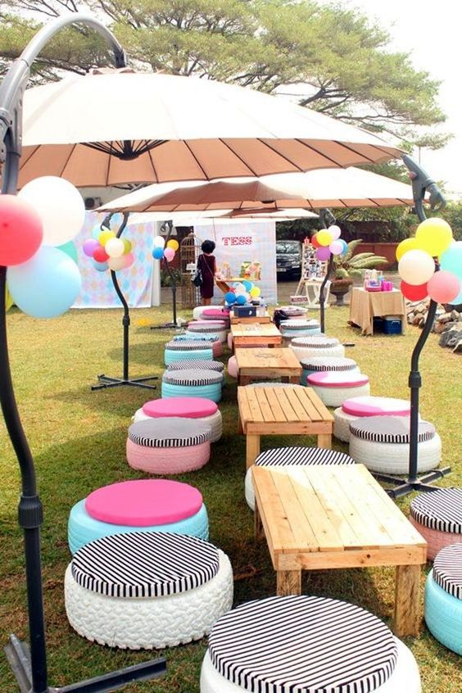
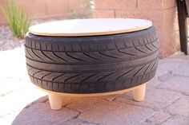

Slide 45
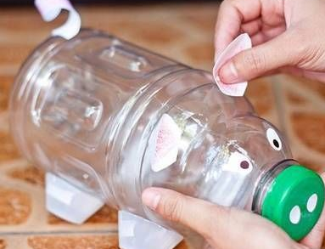
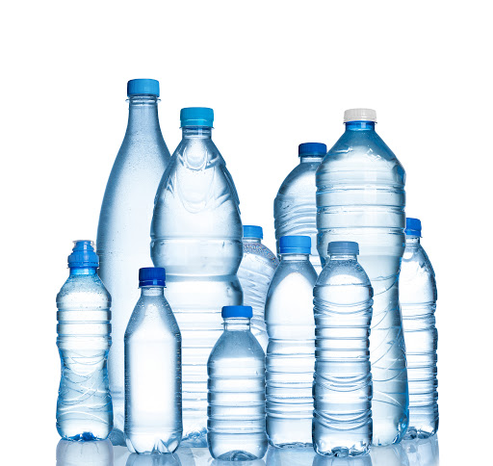
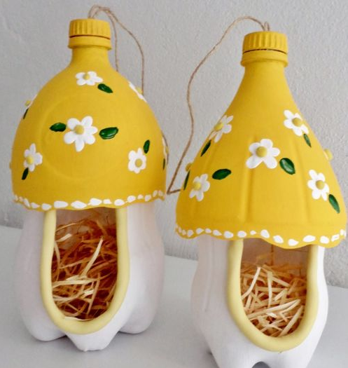
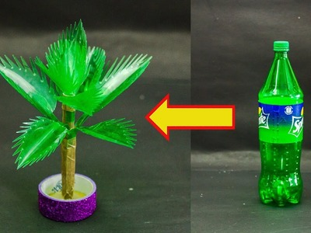

Slide 46
KONIEC

